Slide 1
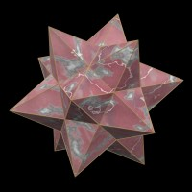
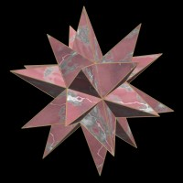
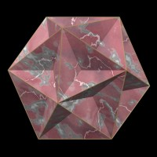
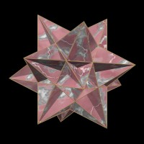

Slide 2
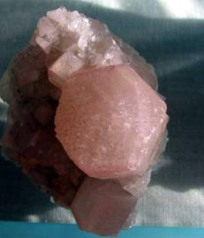
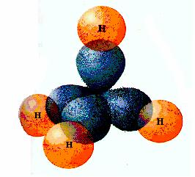
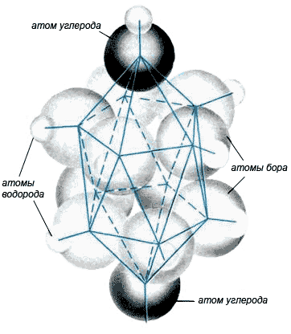

Slide 3
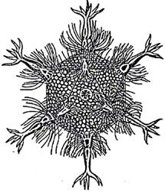
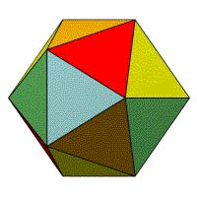
Феодария
(Circjgjnia icosahtdra)

Slide 4
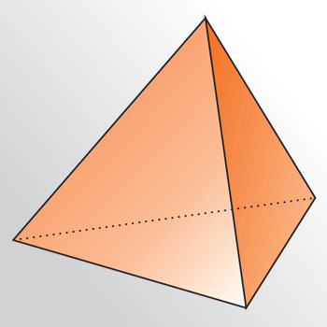
ТЕТРАЭДР
Поверхность тетраэдра состоит из четырех равносторонних треугольников, сходящихся в каждой вершине по три.
«эдра» - грань
«тетра» - 4

Slide 5
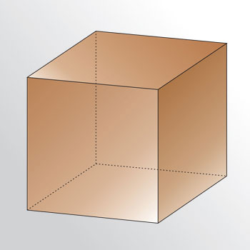
КУБ (ГЕКСАЭДР)
Куб имеет шесть квадратных граней, сходящихся в каждой вершине по три.
«эдра» - грань
«гекса» - 6

Slide 6
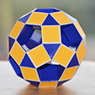
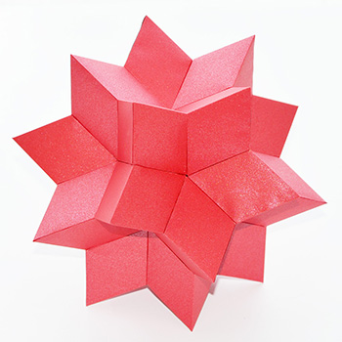
Мир правильных
многогранников
Правильных многогранников вызывающе мало, но этот весьма скромный по численности отряд сумел пробраться в самые глубины различных наук.
Л. Кэррол

Slide 7
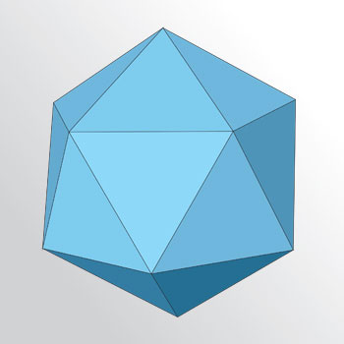
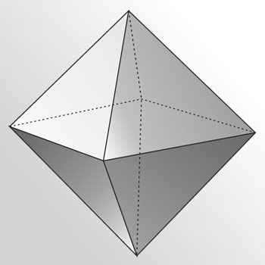
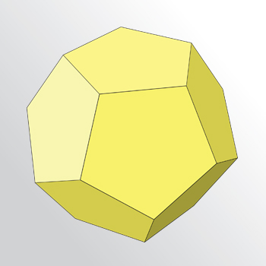
ПРАВИЛЬНЫЙ МНОГОГРАННИК-
выпуклый многогранник, грани которого являются правильными
многоугольниками с одним и тем же числом сторон
и в каждой вершине которого сходится одно и то же число ребер.
Икосаэдр
Тетраэдр
Октаэдр
Гексаэдр
Додекаэдр

Slide 8
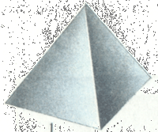
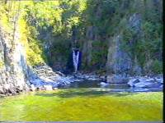
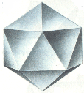
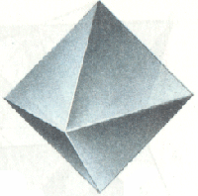
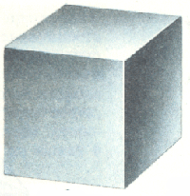
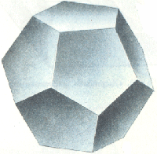
тетраэдр
огонь
икосаэдр
вода
октаэдр
воздух
гексаэдр
земля
додекаэдр
вселенная

Slide 9
Правильный многогранник | Число
 | граней | вершин | рёбер
Тетраэдр | 4 | 4 | 6
Куб | 6 | 8 | 12
Октаэдр | 8 | 6 | 12
Додекаэдр | 12 | 20 | 30
Икосаэдр | 20 | 12 | 30

Slide 10
Правильный многогранник | Число
 | граней и вершин (Г + В) | рёбер (Р)
Тетраэдр | 8 | 6
Куб | 14 | 12
Октаэдр | 14 | 12
Додекаэдр | 32 | 30
Икосаэдр | 32 | 30

Slide 11
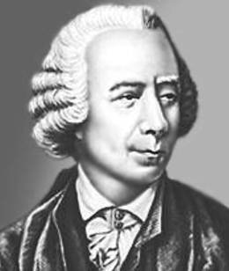
Теорема Эйлера
Число вершин плюс число граней минус число рёбер равно двум.
В + Г – Р = 2
Леонард Эйлер (1707 – 1783 гг.) немецкий математик и физик

Slide 12
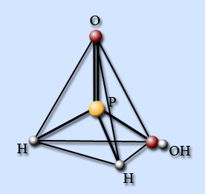
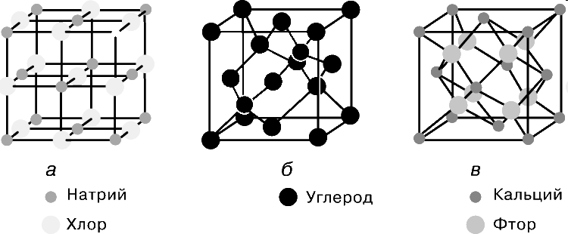
ХИМИЯ
Кристаллы белого фосфора образованы молекулами Р₄ . Такая молекула имеет вид тетраэдра.
Фосфорноватистая кислота
Н ₃РО_{2.}
Кристаллы

Slide 13
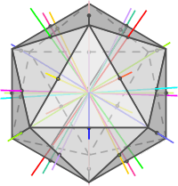
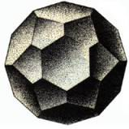
Биология
Вирус полиомиелита
Феодария
(Circjgjnia icosahtdra)

Slide 14
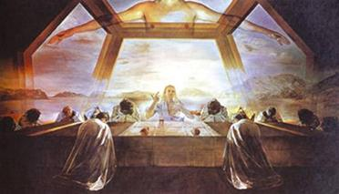
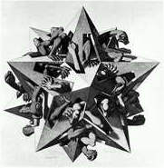
Искусство
«Тайняя вечеря» С.Дали
ГРАВЮРА ГОЛАНДСКОГО ХУДОЖНИКА МАУРИЦА КОРНЕЛИУСА ЭШЕРА «СИЛЫ ГРАВИТАЦИИ»

Slide 15
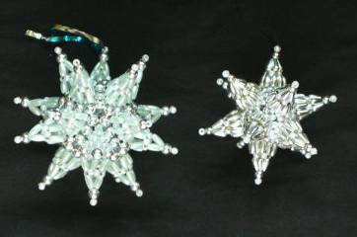
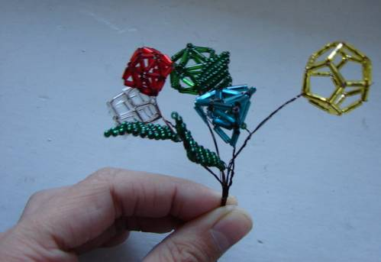
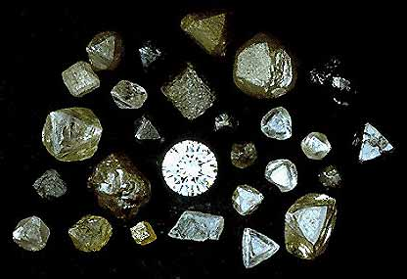
Украшения
Правильная форма алмаза

Slide 16
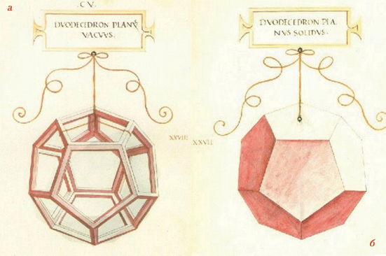
Леонардо да Винчи любил изготовлять из дерева каркасы правильных многогранников и преподносить их в виде подарка различным знаменитостям.

Slide 17
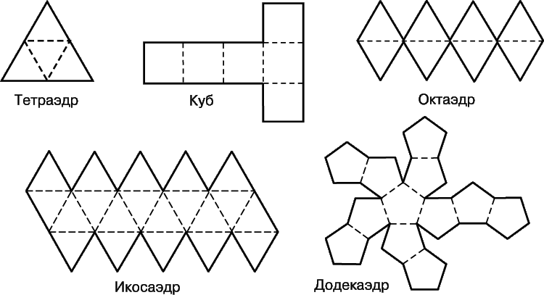
Развертки

